Slide 1
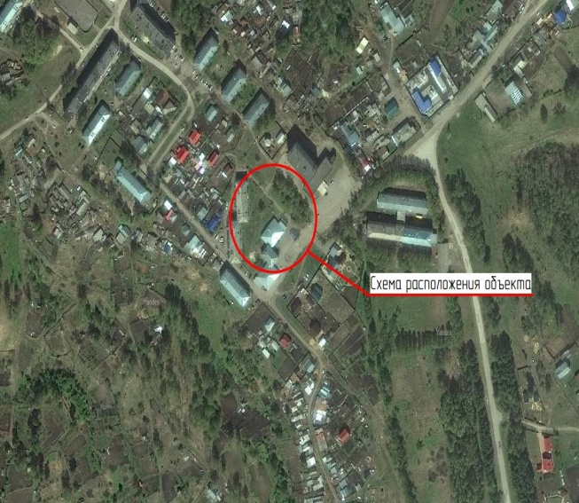
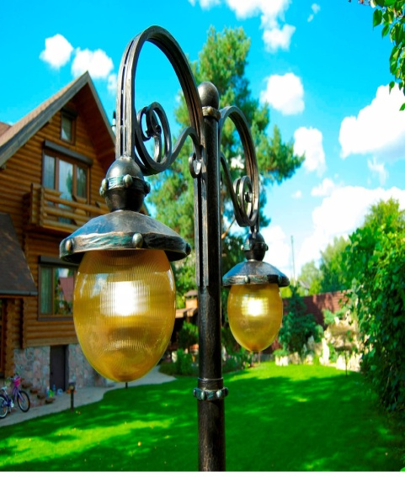
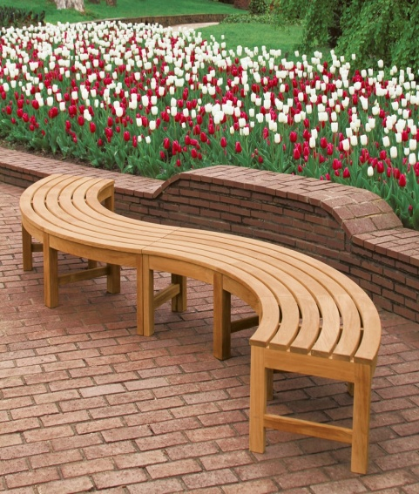
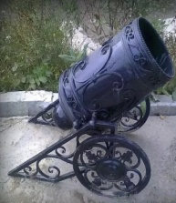
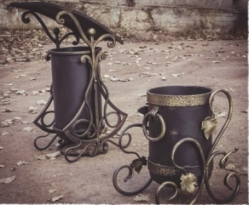
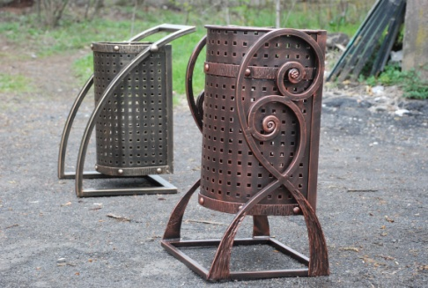
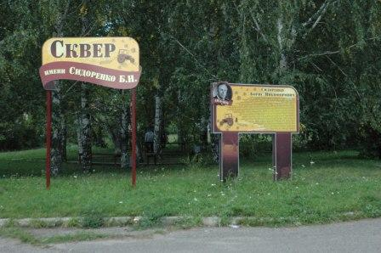
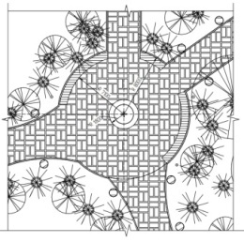
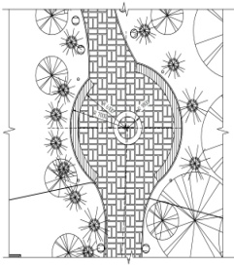
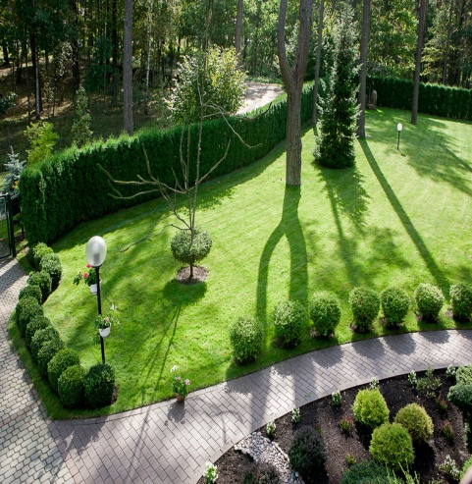
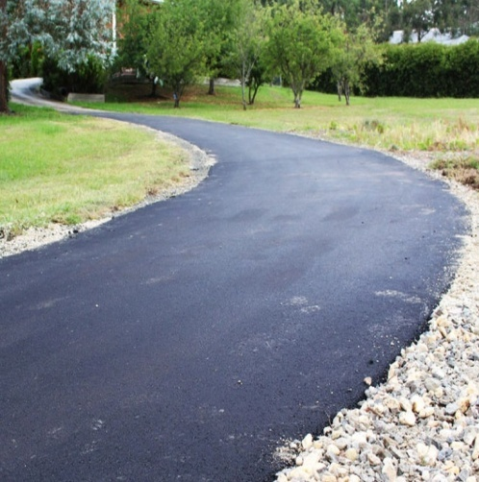
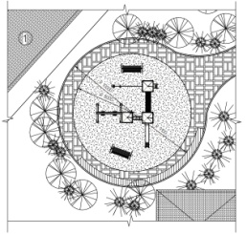
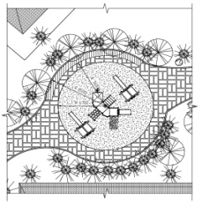
Сквер ИМЕНИ б.н.Сидоренко в с. Богашево
Герб МО
Местоположение
элементы благоустройства
Размещаются картинки (интернет – аналоги) элементов благоустройства, МАФ, которые предлагается разместить на территории. Фонари, скамьи, урны, детское и спортивное оборудование, примеры покрытий (плитка, асфальт, газон), деревья, кустарники, цветы и т.д.
Скриншот с карты и (или) космоснимка (ортофотоплана)
местоположения территории
существующее состояние
элементы освещения
скамьи
урны
Фотография существующего состояния территории (скриншот фото google.com/maps/ или других источников)
покрытие пешеходных дорожек
элементы озеленения. газон
асфальтирование проездов

